Slide 1


GRADIENTS ET SÉLECTION DE COUPE
UE 832
Roure Emilie, Homsi Rama

Slide 2

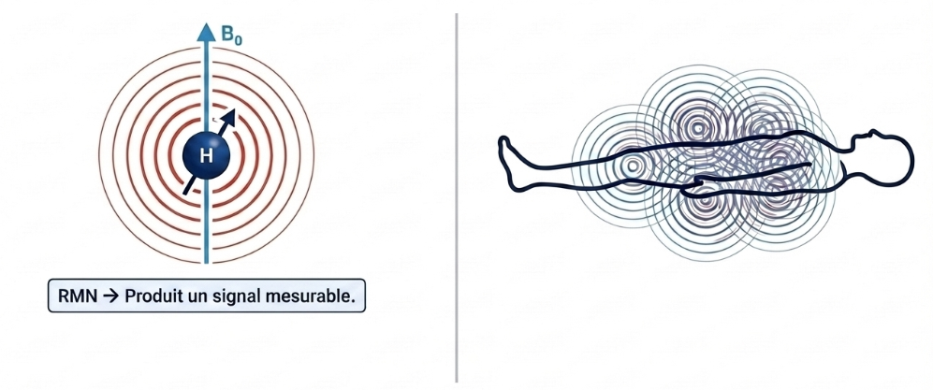
SOMMAIRE
Gradients de champ magnétique.
Sélection de coupe.
Application expérimentale : expérience 1D.
2

Slide 3

I. Gradient du champs magnétique
Définition
Gradient = variation d’une donnée physique dans l’espace.
Des bobines modifient l’intensité du champ magnétique selon les 3 directions de l’espace :
Champ magnétique devient dépendant de la position :
Fréquence de précession dépend également de la position : Si gradient en z, et pas en x et y) :
3

Slide 4
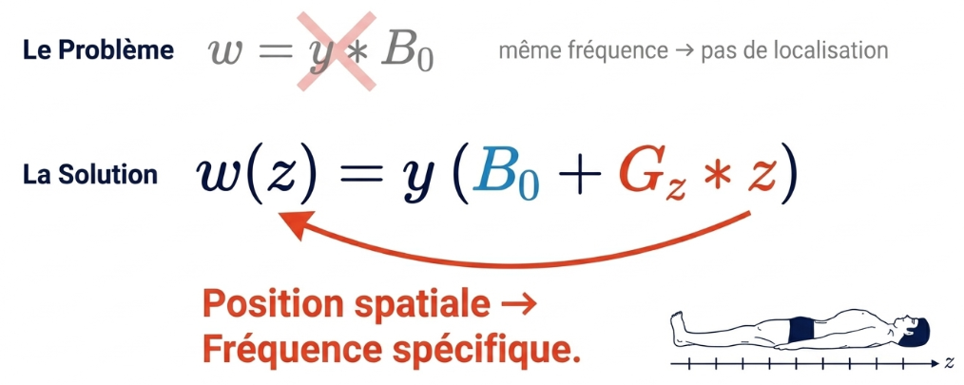
I. Gradient du champs magnétique
B. Effet des gradients pour la fréquence de Larmor
Si l’on applique le gradient, la fréquence de précession dépend directement de la position.
Conséquences : les protons ne tournent plus à la même fréquence/ ne sont plus synchronisés → permet une localisation.
Le gradient transforme une position dans l’espace en fréquence mesurable
4

Slide 5
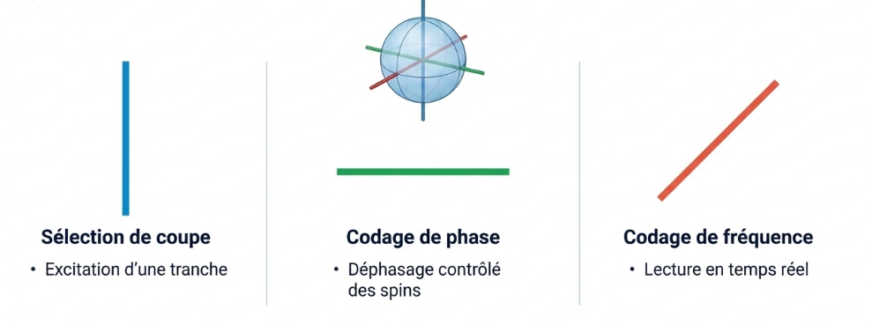
I. Gradient du champs magnétique
Dans un IRM on a 3 types de gradients :
Sélection de coupe → Choix de la tranche
Codage de phase → déphasage
Codage de fréquence → lecture du signal
Codage spatiale
But = les gradients servent à localiser précisément l’origine du signal dans le corps.
5

Slide 6
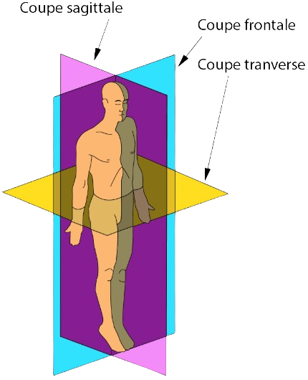
II. Sélection de coupe
Principe
Sélection de coupe = excitation d’une tranche spécifique du corps grâce à un gradient et une RF.
3 orientations de coupes : sagittale, frontale et transverse.
Le gradient → rend la fréquence dépendante de la position
L’impulsion RF → excite uniquement les spins correspondant à une certaine plage de fréquences.
6

Slide 7
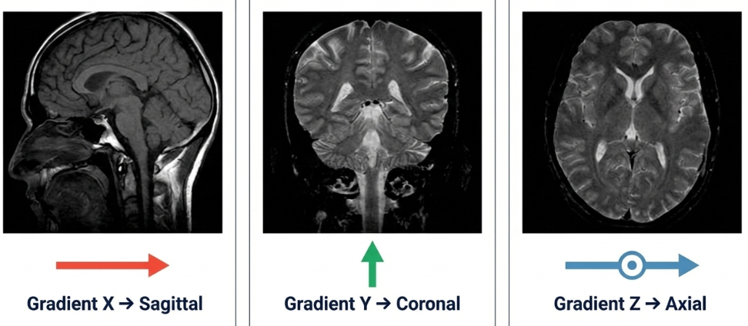
II. Sélection de coupe
Résultat des différentes coupes sur une image d’IRM :
Exploration du corps dans différents plans sans bouger le patient.
7

Slide 8
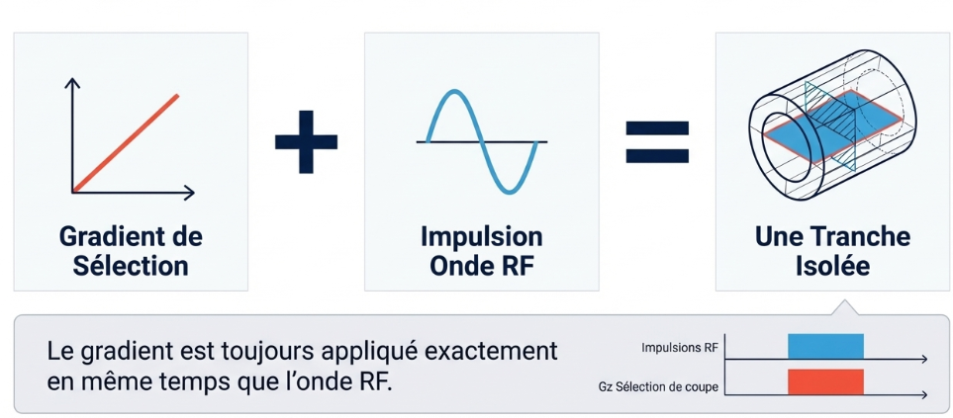
II. Sélection de coupe
Le gradient transforme la position en fréquence et l’impulsion RF ne sélectionne qu’une plage de fréquences donc une tranche du corps → 1ere étape de localisation du signal.
8

Slide 9
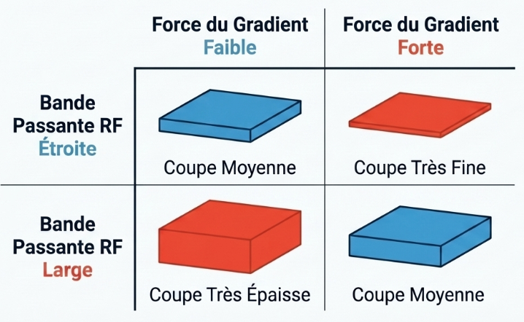
II. Sélection de coupe
B. Epaisseur de coupe
Dépend de 2 paramètres : la bande passante de l’impulsion RF et l’intensité du gradient de sélection.
Bande passante élevé = coupe plus épaisse.
Gradient élevé = bande passante plus fine
→ Contrôle de l’épaisseur de la coupe.
9

Slide 10
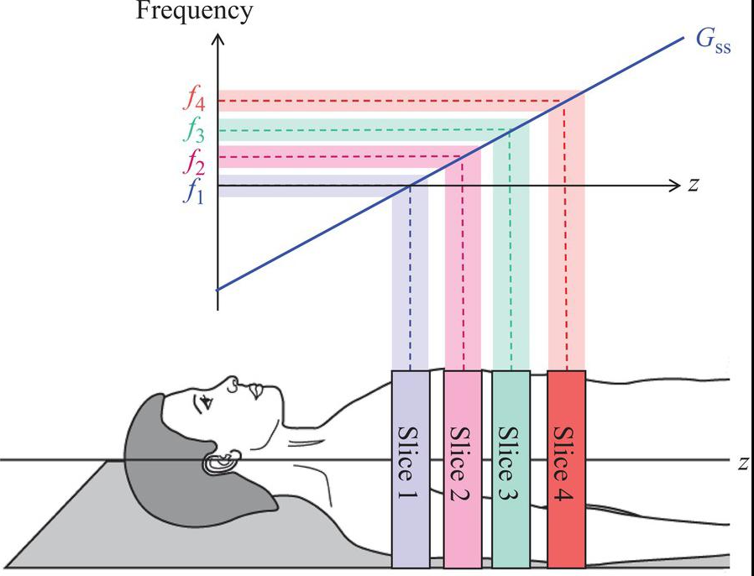
II. Sélection de coupe
Le gradient (Gz) rend la fréquence dépendante de la position
Chaque position correspond à une fréquence de Larmor différente
L’impulsion RF sélectionne une bande de fréquences
Seules certaines positions sont excitées
La largeur de la bande = épaisseur de la coupe
10

Slide 11
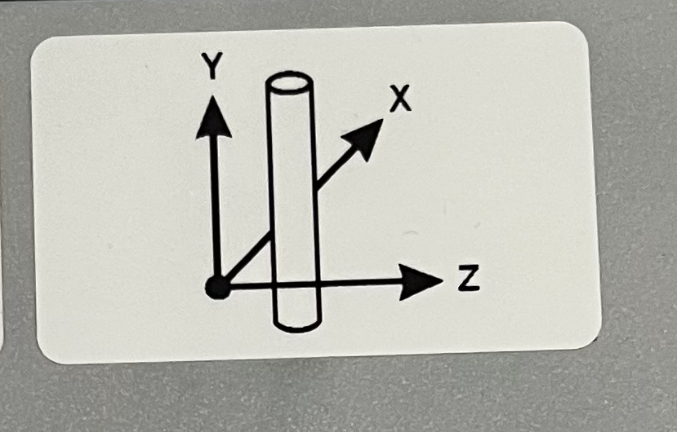
III. Application expérimentale
A. Principe de l’expérience
Application d’un gradient (1 direction)
Fréquence de Larmor dépend de la position
Signal = mélange de fréquences
👉 Profil spatial 1D
But = transformer une position de l’espace en fréquence.
voir l’effet des gradients.
11

Slide 12
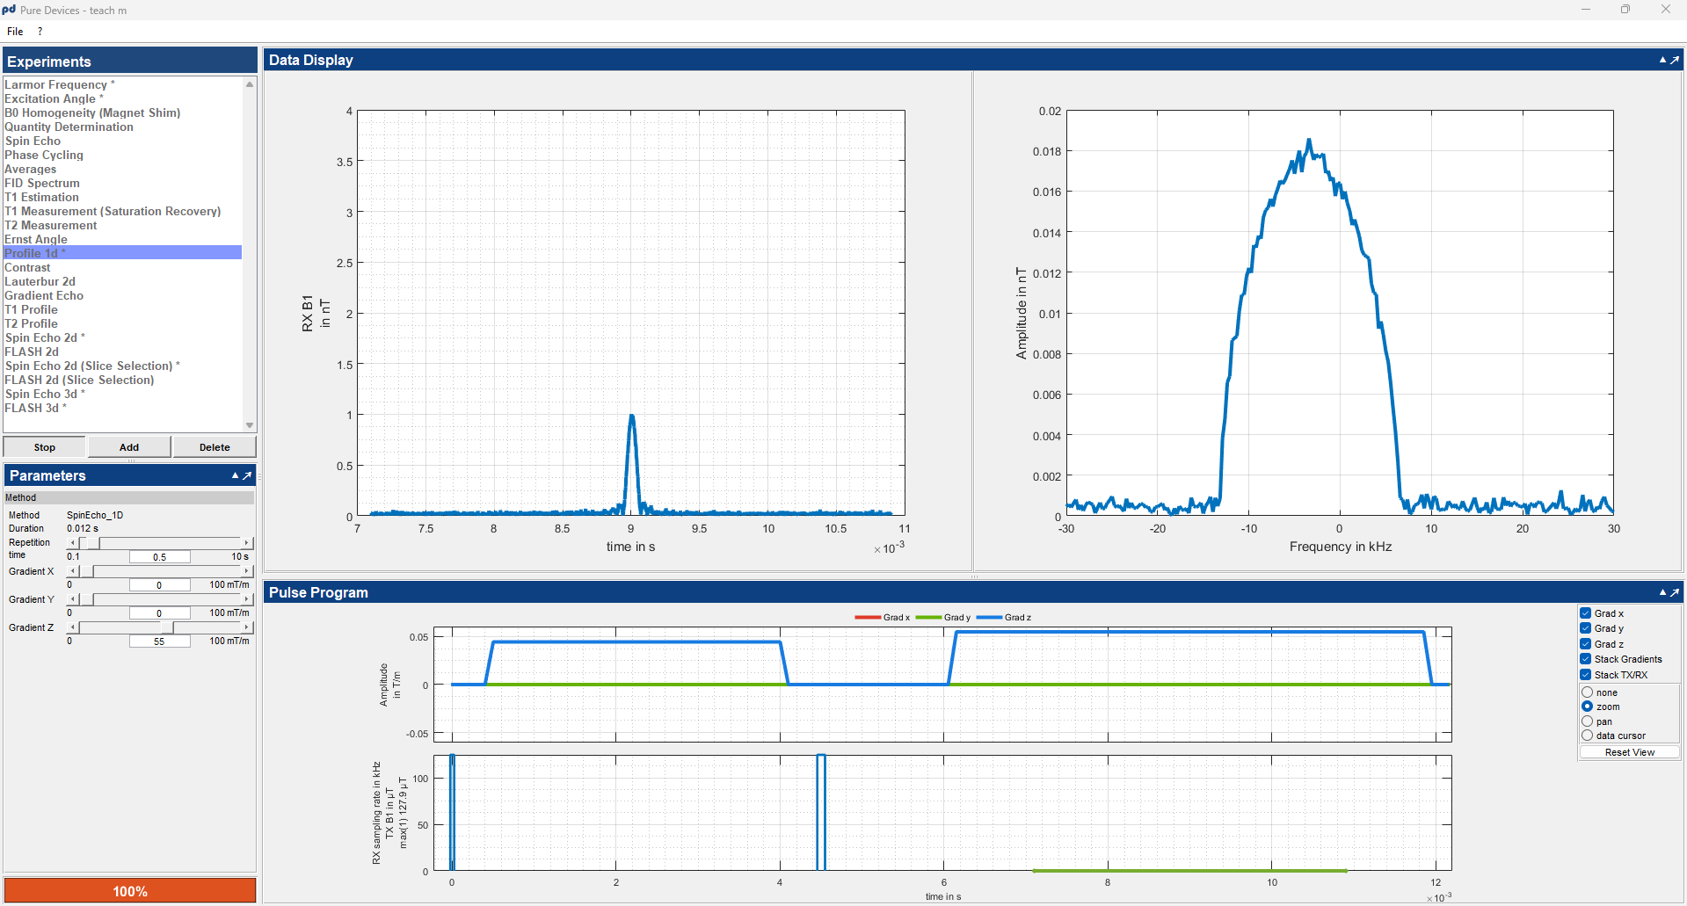
III. Application experimentale
B. Mise en évidence du rôle du gradient
Amplitude du signal en fonction de la fréquence
Réglage des gradients
Séquence IRM (RF + gradients)

Slide 13
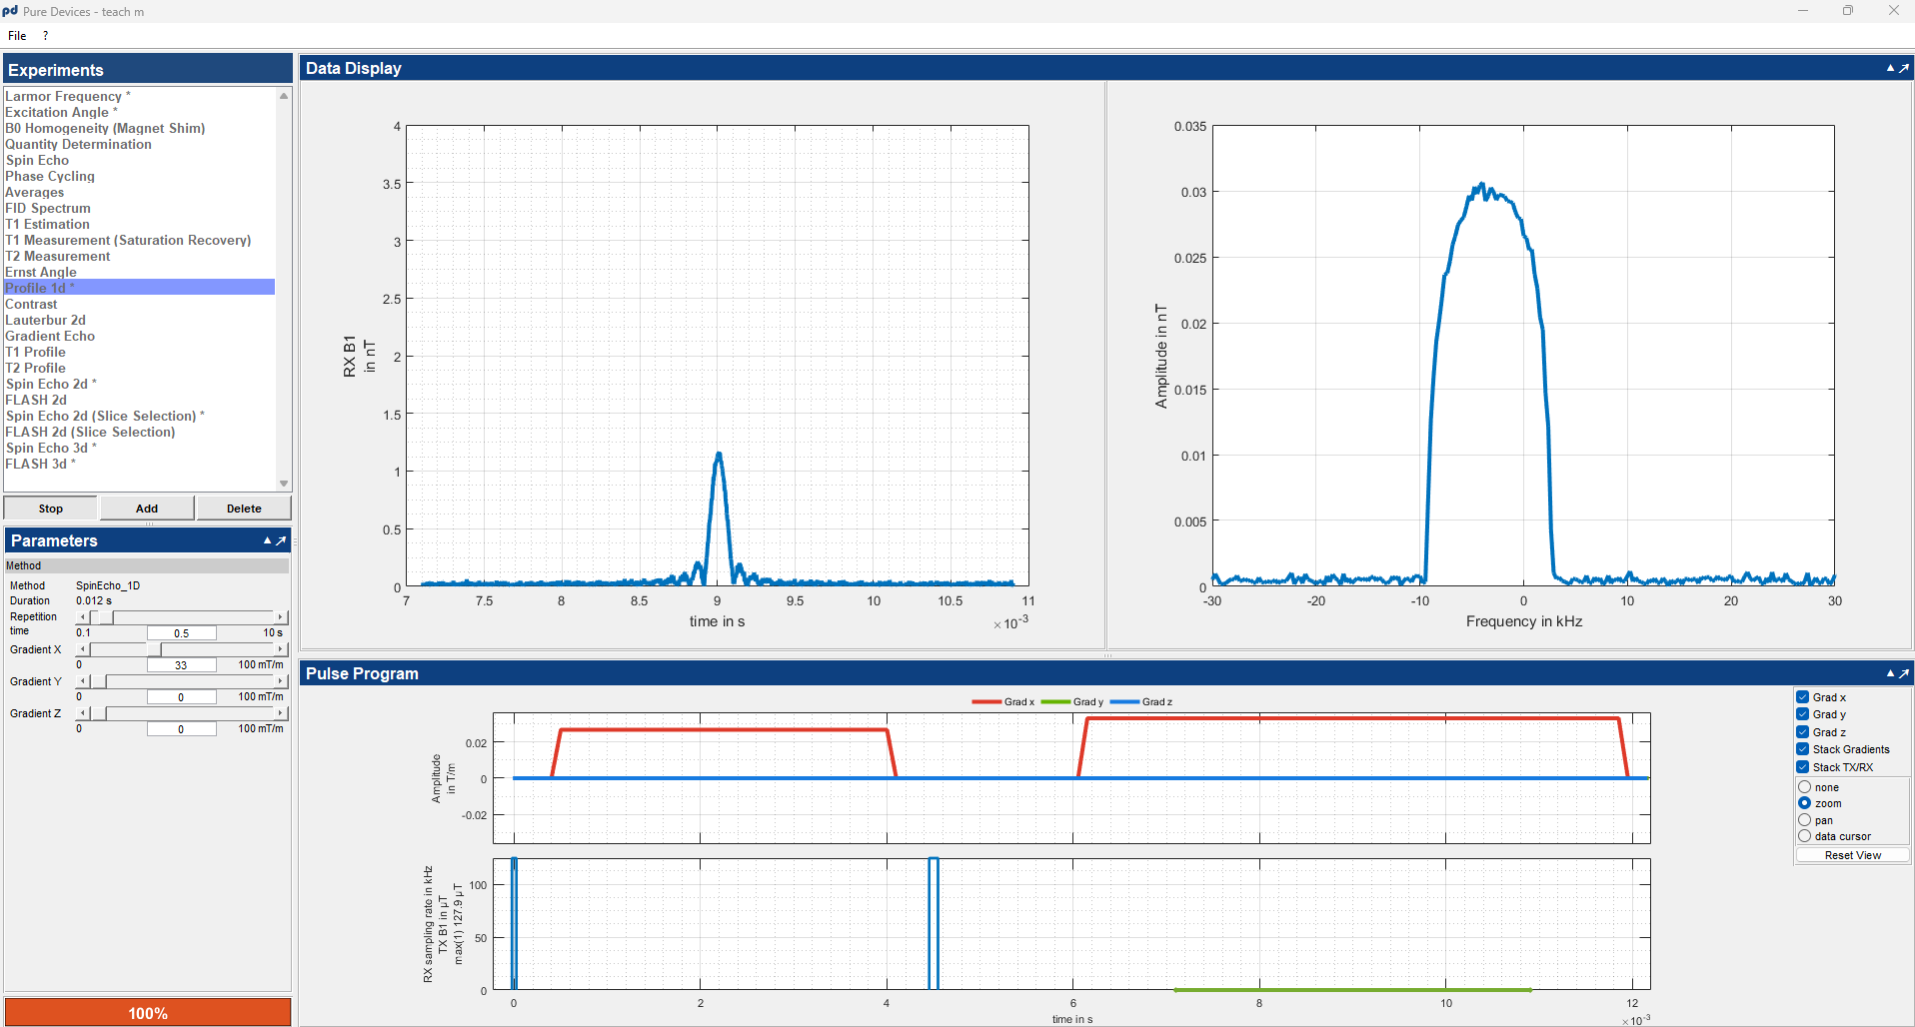
III. Application expérimentale
Eau gradient (x):
11

Slide 14
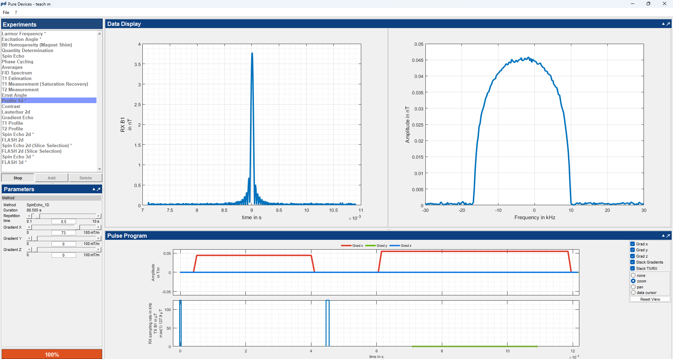
III. Application expérimentale
Huile gradient (x):
11

Slide 15
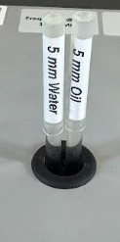
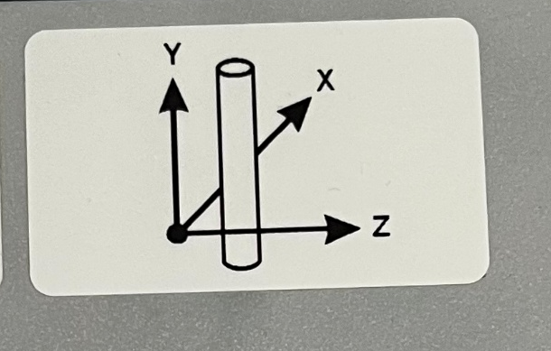
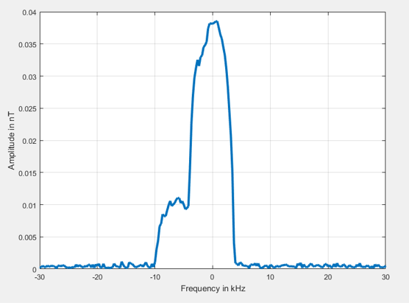
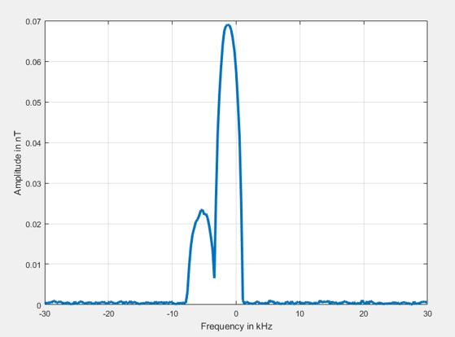
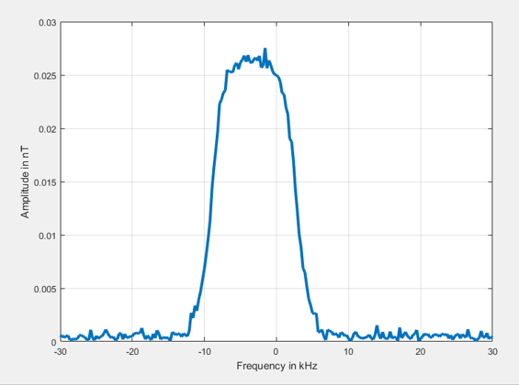
III. Application expérimentale
X
Z
Y
11

Slide 16

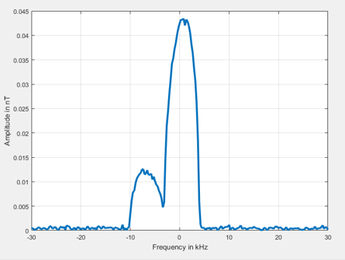
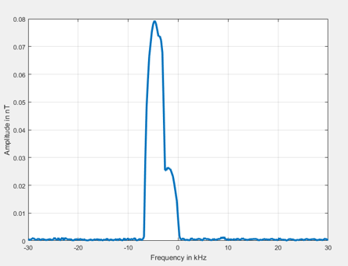
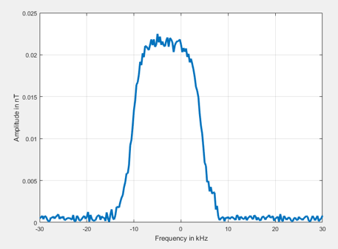
III. Application expérimentale
Z
Y
X
11

Slide 17
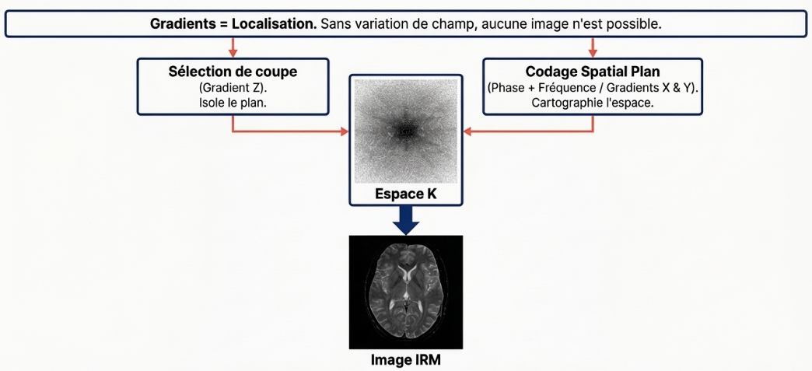
CONCLUSION
12

